Slide 1
Følg opp elevresponsar - korleis gi gode tilbakemeldingar? B – Samarbeid
Modul 2

Slide 2
Mål
Målet med denne modulen er å få auka kompetanse i undervegsvurdering gjennom å tolke elevresponsar og følge opp desse gjennom gode munnlege tilbakemeldingar.
Mål
Nøyaktig kva slags kunnskapar og ferdigheiter vil du elevane skal ha, og korleis vil du dei skal lære det?
Bevis Kva vil du godta som bevis for at ein elev har dei ønska kunnskapane og ferdigheitene?
Aktivitet
Kva slags aktivitet(ar) skal elevane utføre for å synleggjere kva dei forstår?
Korleis vil du tolke og følge opp bevisa?
Pellegrino et al. (2014)

Slide 3
Tidsplan for denne økta
Aktivitet | Tid
Summer opp forarbeid | 15 minutt
Fagleg påfyll | 40 minutt
Planlegg eiga undervisning | 20 minutt
Totalt | 75 minutt

Slide 4
Summer opp forarbeidet i grupper
15 minutt

Slide 5
Diskuter (15 min)
Bruk notata frå forarbeidet, og diskuter i grupper:
Kva tenker du tilbakemelding er? Gi nokre eksempel frå eiga undervisning.
Kvifor gir du tilbakemeldingar?
Kva gir du oftast tilbakemelding på?
Bruk dei siste fem minutta til ei oppsummering i plenum.

Slide 6
Fagleg påfyll
40 minutt

Slide 7
Vi startar med ein aktivitet: Kva betyr det at noko er levande?
Elevrolle
De er nå i elevrolla.
Sjå på grubleteikninga på side 6 i modulheftet, og diskuter i grupper:
Kva påstand er du mest einig i, og kvifor?
Bruk ca. tre minutt på diskusjonen.
«?» betyr at du kan komme med ein eigen påstand
naturfag.no/forsok/vis.html?tid=2149839&within_tid=2149775

Slide 8
Kva betyr det at noko er levande?
Lærarrolle
De er nå tilbake i lærarrolla.
Diskuter i tre minutt: Kva slags tilbakemeldingar ville du gitt til elevane på grubleteikninga? Noter ned nokre av tilbakemeldingane.
Vi kjem tilbake til denne aktiviteten seinare!

Slide 9
Undervegsvurdering
I modul 1 handla det om å gjere tankane, ideane og forståinga til elevane synleg.
I denne modulen ser vi på korleis de kan bruke denne informasjon som utgangspunkt for vidare undervisning.
Begge delar er nødvendig for at undervegsvurdering skal bidra til læring.

Slide 10
Undervegsvurdering
Vanlege spørsmål knytt til undervegsvurdering er:
Kvar skal elevene?
Kvar er elevene?
Korleis tolke elevresponsar?
Korleis følgje opp elevresponsar?
Men kva ligg eigentleg i disse spørsmåla?
Sjå neste side.

Slide 11
Undervegsvurdering
Diskuter med sidemannen i to minutt:
Kvar skal elevane – Kva eller kven avgjer dette?
Nokre forslag til svar:
Planlagde læringsmål med utgangspunkt i læreplanen, utarbeidde av lærar eller i fellesskap med elevar
Ta omsyn til både kortsiktige og langsiktige læringsmål
Kortsiktige mål, f.eks. for ei økt, må henge saman med dei langsiktige måla for heile temaet og kompetansemåla for faget
Måla kan vere knytt til både kunnskapar og ferdigheiter

Slide 12
Undervegsvurdering
Diskuter med sidemannen i to minutt:
Kvar er elevane – Korleis finne ut kva dei veit og kan?
Nokre forslag til svar:
Ulike strategiar for å gjere forståinga til elevane synleg (læringsstrategiane frå modul 1, grubleteikningar osv.)

Slide 13
Undervegsvurdering
Diskuter med sidemannen i to minutt:
Korleis tolke elevresponsar – Kva er det vi ser etter?
Nokre forslag til svar:
Bruke dei planlagde læringsmåla som referanse
Viktig å ha tenkt gjennom på førehand korleis elevane kan uttrykke forståing for læringsmålet og kva som kan bli godtatt som bevis på læringa

Slide 14
Undervegsvurdering
Diskuter med sidemannen i to minutt:
Korleis følge opp elevresponsar – Kva alternativ finst?
Nokre forslag til svar:
Ta utgangspunkt i informasjonen elevane gir, og læringsmåla
Gi tilbakemelding som oppfordrar til utdjuping og bidrar til meir informasjon frå elevane (ofte i form av spørsmål)
Gi tilbakemelding som leiar elevane i riktig retning (påpeike det som er positivt og kva dei kan jobbe meir med)
Tilpasse undervisninga til elevene sitt nivå

Slide 15
Gjensyn med modellen frå modul 1:
Mål
Nøyaktig kva slags kunnskapar og ferdigheiter vil du elevane skal ha, og korleis vil du dei skal lære det?
Bevis Kva vil du godta som bevis for at ein elev har dei ønska kunnskapane og ferdigheitene?
Aktivitet
Kva slags aktivitet(ar) skal elevane utføre for å synleggjere kva dei forstår?
Korleis vil du tolke og følge opp bevisa?
Vi legg til ein ny boks
Kva ser du etter og kva alternativ finst?
Pellegrino et al. (2014)

Slide 16
Korleis tolke?
Korleis vil du tolke og følge opp bevisa?
For at undervegsvurdering skal føre til læring må:
du og elevane ha ei felles oppfatning av kva målet med undervisninga er
elevresponsar bli tolka opp mot planlagde læringsmål
Dette skjer ofte automatisk utan at vi er bevisste på at dette er ein viktig del av undervegsvurderinga.

Slide 17
Korleis følge opp?
Korleis vil du tolke og følge opp bevisa?
I undervegsvurdering blir ofte to typar handlingar trekte fram:
Tilbakemeldingar
Tilpasse undervisninga
De skal no sjå nærare på tilbakemeldingar.

Slide 18
Tilbakemeldingar
Tilbakemeldingar kan bli gitt individuelt eller i plenum
Ifølge forsking er tilbakemeldingar særs viktig for læringa til elevane og kan for eksempel vere:
stadfesting av ei elevutsegn
konkrete tips og råd om vidare utvikling
utdjupande spørsmål for å finne ut meir om forståingsnivået til eleven
Gjentar det eleven seier for å sikre at læraren har oppfatta eleven rett
Påpeike kva eleven har forstått og korleis han bør jobbe vidare
Black & Wiliam, 1998

Slide 19
Eksempel på utdjupande spørsmål
Kva trur du ordet funksjon betyr, Martin?
Korleis noko verkar.
Har du nokre eksempel?
Ein sykkel eller ein telefon.
Ja, og kva slags funksjon har ein sykkel og ein telefon?
Elevsvar kan vere upresise og krevje eit eller fleire oppfølgingsspørsmål som hjelper dei til å forstå kva du spør om, og gir deg innblikk i forståinga deira.

Slide 20
Tilbakemeldingar
Men ikkje alle tilbakemeldingar er like effektive:
Ros som ikkje blir knytt til det faglege
Lite konkrete tilbakemeldingar
Tilbakemeldingar knytte til andre ting enn det elevane skal bli vurdert på
Ja, det var bra. Her er du inne på noko!
Skriv meir og forklar betre ☺
Du må jobbe meir med rettskriving og teiknsetting.

Slide 21
Samanlikn to eksempel (5 min)
Kontekst:
Elevane i A- og B-klassen har jobba med eit undervisningsopplegg der målet var å forstå samanhengen mellom omgrepa materiale og eigenskapar.
De skal lese eit utdrag av to oppsummeringssamtalar (side 7 og 8 i modulheftet) der lærarane ønsker å sjekke forståinga til elevane av korleis desse omgrepa heng saman.
Diskuter deretter likskapar og forskjellar med sidemannen:
Kven av lærarane får fram forståinga til elevane?
Kva karakteriserer tilbakemeldingane denne læraren brukar?
Haug, B. (2016)

Slide 22
Oppsummering A-klassen
Dette er eit eksempel på såkalla tradisjonell omgrepsinnlæring der læraren tar eitt og eitt omgrep om gongen og gir nokre definisjonar.
Målet med undervisninga var å sjå samanhengen mellom materiale og eigenskapar for å få ei djupare forståing av omgrepa, men i dette tilfellet etterspør læraren aldri ei slik kopling.

Slide 23
Oppsummering B-klassen
I B-klassen startar læraren med å gå kjapt gjennom omgrepa materiale og eigenskapar. Ho koplar også eigenskapar til eit konkret objekt, pulten. På dette tidspunktet ser det ut som elevane har kontroll på kva materiale og eigenskapar er.
Men når læraren går litt vidare for å sjekke om dei kan bruke orda i forbindelse med ei oppgåve – å designe noko – så er det ingen som kan svare.
Ho tilpassar da undervisninga ved å ta fram ein stol og bruke han som eksempel. Ved hjelp av enkle spørsmål hjelper ho elevane til å bygge forståing for korleis omgrepa heng saman og gir meining.

Slide 24
Kva betyr det at noko er levande?
Vi skal no tilbake til grubleteikninga! De er i lærarrolla.

Slide 25
Grubleteikning og tilbakemeldingar
Tilbakemeldingar som bidrar til læring tar utgangspunkt i elevresponsar og er knytte til målet for undervisninga.
Hensikta med grubleteikninga de jobba med tidlegare er å synleggjere forståinga elevane har for kva som er levande og ikkje-levande.

Slide 26
Grubleteikning og tilbakemeldingar
Diskuter med ein kollega i eit par minutt:
Sjå på tilbakemeldingane de noterte i stad. Ville de gitt dei same tilbakemeldingane nå? Kvifor/kvifor ikkje?
Tips: For å sikre at samtalen med elevene har eit fagleg fokus kan de knytte tilbakemeldingane til kjenneteikn på levande organismar:
Alle levande organismar
veks
beveger seg
formeirar seg
har gassutveksling («pustar»)
sansar og reagerer på endringar i omgjevnadene
tek opp næringsstoff og kvittar seg med avfallsstoff

Slide 27
Planlegg eiga undervisning
20 minutt

Slide 28
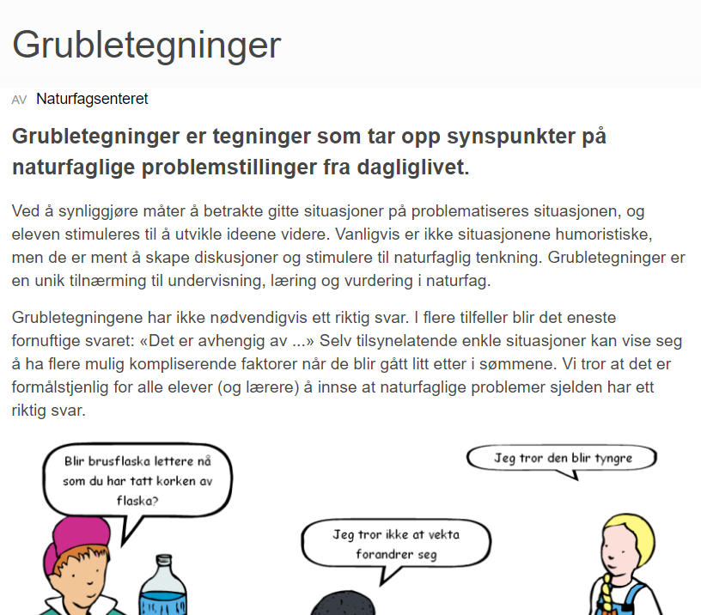
Planlegg egen undervisning
Vel eller lag ei grubleteikning (naturfag.no/grubletegninger) som passar med tema de jobbar med og som du vil prøve ut med eigne elevar.
Sjå på utsegna i grubleteikninga du har valt. Kva responsar kan du forvente frå elevane dine?
Skriv ned eksempel på oppfølgingsspørsmål som kan leie elevane i ønskt retning ut frå læringsmålet du har sett.
Sjå neste side.

Slide 29
Gjennomføring
Under utprøving skal du reflektere over i kva grad du opplever at:
tilbakemeldingane dine i form av planlagde oppfølgingsspørsmål bidrar til utdjupande informasjon om forståinga til elevane
tilbakemeldingane dine klargjer for elevane kva dei har forstått og kva dei ikkje har forstått
Til D – Etterarbeid skal du forberede deg på å dele tankar og erfaringar frå utprøvinga.

Slide 30
Følg opp elevresponsar - korleis gi gode tilbakemeldingar? D – Etterarbeid
Modul 2

Slide 31
Mål
Målet med denne modulen er å få auka kompetanse i undervegsvurdering gjennom å tolke elevresponsar og følge opp desse gjennom gode munnlege tilbakemeldingar.
Mål
Nøyaktig kva slags kunnskapar og ferdigheiter vil du elevane skal ha, og korleis vil du dei skal lære det?
Bevis Kva vil du godta som bevis for at ein elev har dei ønska kunnskapane og ferdigheitene?
Aktivitet
Kva slags aktivitet(ar) skal elevane utføre for å synleggjere kva dei forstår?
Korleis vil du tolke og følge opp bevisa?
Pellegrino et al. (2014)

Slide 32
Tidsplan for denne økta
Aktivitet | Tid
Del erfaringar i grupper | 20 minutt
Summer opp i plenum | 10 minutt
Tenk-par-del | 12 minutt
Vegen vidare | 8 minutt
Totalt | 50 minutt

Slide 33
Del erfaringar i grupper (20 min)
Del erfaringar frå utprøvinga. I kva grad opplevde du at:
dine tilbakemeldingar i form av planlagde oppfølgingsspørsmål bidrog til utdjupande informasjon om forståinga til elevane?
dine tilbakemeldingar klargjorde for elevane kva dei har forstått og kva dei ikkje har forstått?
Kvar gruppe skal notere eit par konkrete tips knytt til kvart av punkta.

Slide 34
Summer opp i plenum (10 min)
Summer opp i plenum der kvar gruppe deler tipsa sine.

Slide 35
Mål
Hugsar du målet med denne modulen?
Målet med denne modulen er å få auka kompetanse i undervegsvurdering gjennom å tolke elevresponsar og følge opp desse gjennom gode munnlege tilbakemeldingar.
Mål
Nøyaktig kva slags kunnskapar og ferdigheiter vil du elevane skal ha, og korleis vil du dei skal lære det?
Bevis Kva vil du godta som bevis for at ein elev har dei ønska kunnskapane og ferdigheitene?
Aktivitet
Kva slags aktivitet(ar) skal elevane utføre for å synleggjere kva dei forstår?
Korleis vil du tolke og følge opp bevisa?
Pellegrino et al. (2014)

Slide 36
Tenk-par-del (12 min)
I din framtidige undervisningspraksis – i kva situasjonar vil du ha auka fokus på tilbakemeldingar som verktøy for å få fram meir informasjon om forståinga til elevane?
Tenk (2 min)
Diskuter i par (5 min)
Del i plenum (5 min)
Mål
Nøyaktig kva slags kunnskapar og ferdigheiter vil du elevane skal ha, og korleis vil du dei skal lære det?
Bevis Kva vil du godta som bevis for at ein elev har dei ønska kunnskapane og ferdigheitene?
Aktivitet
Kva slags aktivitet(ar) skal elevane utføre for å synleggjere kva dei forstår?
Korleis vil du tolke og følge opp bevisa?

Slide 37
Vegen vidare (8 min)
Neste modul handlar om vurdering av elevane i undervisningsforløp som er prega av gruppearbeid, praktiske aktivitetar og liknande.
Sjå gjennom Oversikt og A – Forarbeid i neste modul.

Slide 38
Kjelder
Black, P. & Wiliam, D. (1998). Assessment and Classroom Learning, Assessment in Education: Principles, Policy & Practice, 5:1, 7-74, DOI: 10.1080/0969595980050102, https://doi.org/10.1080/0969595980050102
Cella som system. Eit utforskande undervisningsopplegg frå Naturfagsenteret, naturfag.no/celler
Haug, B. (2016). Begrepsforståelse og vurdering underveis i en utforskning. I M. Ødegaard, B. Haug, S. M. Mork og G. O. Sørvik (Red.), På forskerføtter i naturfag. Oslo: Universitetsforlaget.
Pellegrino, J. W., Wilson, M., Koenig, J. og Beatty, A. (Red.) (2014). Developing assessments for the next generation science standards. Washington, DC: National Academies Press.

